Slide 1
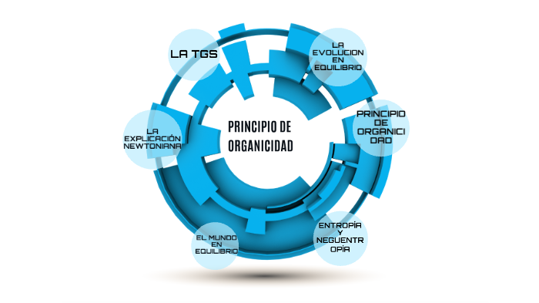
PRINCIPIO DE ORGANICIDAD

Slide 2
EL MUNDO EN EQUILIBRIO
El mundo puede ser representado como un sistema (de hecho es un macrosistema) o como una colección de muchos sistemas que de una forma u otra actúan y se interrelacionan unos con otros dentro de una realidad dinámica.

Slide 3
Ejemplo:
Las acciones que toma el gobierno de un país repercuten, directa o indirectamente en la conducta de otros países y regiones que en principios parecerían totalmente aislados, como en el caso donde las políticas económicas de algún país europeo y seguidos por otro, terminan con la devaluación del signo monetario de un país ubicado en otro continente.

Slide 4

A pesar de toda esa enorme dinámica de fuerza, de acciones y reacciones entre los diferentes sistemas no existe un caos sino un cierto equilibrio.
El fenómeno de la acción equilibrada se presenta en dos conceptos diferentes.

Slide 5
La explicación newtoniana.
Isaac Newton definió varias leyes sobre los movimientos o mecánicas.
La primera ley señala que cada objeto o cuerpo persiste en un estado de descanso o inmóvil.
Segunda ley.
Se dice que la tierra esta compuesta por millones de subsistemas y que en ningún momento parece estar en estado de quietud.
Esto se debe prácticamente a la tercera ley de Newton donde a cada acción le sigue una reacción igual.
Equilibrio estático: es cuando un sistema permanece sin cambios a través del tiempo, indicando que el promedio de las condiciones internas no cambia.

Slide 6
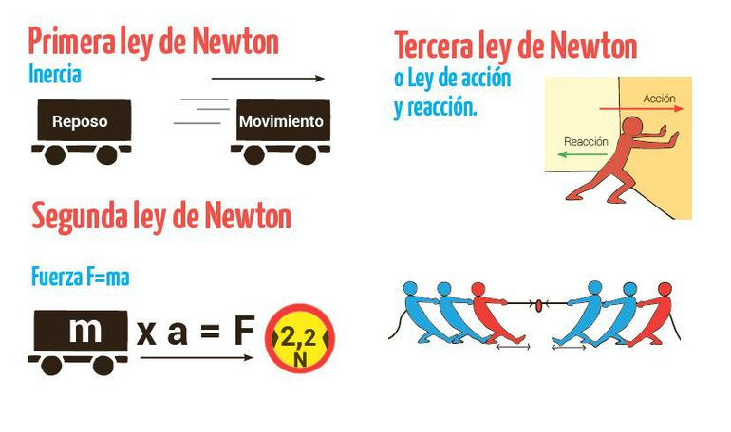

Slide 7
Teoría general de sistemas.
Lazslo, plantea una definición de sinergia desde el punto de vista de variabilidad del sistema total en relación a la variabilidad de sus partes, mediante la siguiente ley:
Vt < Va+Vb+......+Vn
Lo que expresado en palabras significa que un objeto es un sistema cuando la variabilidad que experimenta la totalidad es menor que la suma de las variabilidades de cada una de sus partes o componentes.
Los subsistemas tienen mecanismos equilibrantes que hacen:
Los mecanismos de los sistemas mayores absorben las variaciones de los sistemas pequeños.
los variaciones no absorbidas representan el desequilibrio.
Mecanismos Equilibrantes = Mecanismos Homeostáticos

Slide 8

EVOLUCION EN EQUILIBRIO
Cuando un sistema esta en un estado permanente de equilibrio estático, no es inerte.
En el corto plazo, las acciones y reacciones que se suceden dentro del sistema no parecen reflejadas en el carácter general del sistema: pero son fuerzas latentes que tratan de llevarlo a un cambio, aunque este sea imperceptible

Slide 9
ORGANICIDAD
Principio de la Organicidad:
Cuando un sistema tiende a destruirse, este es el principio de la entropía siempre creciente.
Puede pasar al caos o a una evolución que tiende a aumentar el grado de organización que posee el sistema.

Slide 10
Según KENNETH BOULDING:
"En la imagen de la historia del universo, parece estar operando dos fuerzas o tendencias opuestas. Por una parte se tiene la tendencia representada por la 2° ley de la termodinámica. Por la otra, se observa claramente a través de los registros de la historia, una tendencia diferente. Esta es la tendencia al surgimiento de la organización".

Slide 11
Según WOLFANG WIESE:
"Plantea que junto a las conocidas leyes de la energía debería existir una tercera ley “La ley de la organización”. Señala que la organización de un sistema es un principio que se puede referir a fuerza o materia “pero que, por sí, es una magnitud independiente, ni energía ni sustancia, sino algo tercero expresado por la medida y el modo de orden."

Slide 12
HOMEOSTASIS
Es un mecanismo que poseen los sistemas abiertos para llegar a mantener el equilibrio, una estabilidad.
En un sistema filosófico cuando dada una perturbación moderada que tiende a desplazar al sistema de sus valores normales, sus partes reaccionan e interactúan de tal modo que el efecto negativo de la perturbación disminuye.
Los mecanismos homeostáticos sugieren la existencia en el organismo filosófico de una organización que no se encuentra regulada por la voluntad (en el caso del hombre) sino que es independiente de ella. Forma parte del sistema autonómico.

Slide 13
HOMEOSTATO
El Homeóstato es una máquina sujeta a la definición de ese sistema. Su comportamiento tiende primero a ajustarse a la situación externa. Se enfrenta con lo que hasta el momento es un problema no especificado y luego lo resuelve mediante la búsqueda de su estabilidad.
En este sentido esa máquina creada por el hombre parece ir en búsqueda de una meta, aunque detrás de ello aparentemente no exista racionalidad alguna. Así la máquina se auto organiza.
La idea del “homeóstato” para Ashby no era otra cosa que tratar de demostrar el comportamiento de un sistema ultra estable en la búsqueda de su equilibrio.

Slide 14
PRINCIPIO DE ORGANICIDAD.
El fenómeno por el cual se puede evidenciar un proceso de evolución que viene a aumentar el grado de organización que poseen los sistemas en particular abiertos especialmente de seres vivos.
Se puede citar algunas definiciones sobre el principio de organicidad:
Todo sistema busca un estado más estable de mayor desorganización o entropía creciente.
A mayor organización, existe mayor complejidad.
Ley de la organización, cualquier materia viva busca estructurarse de un modo básico.
Organismos (Organismos vivientes o sistemas abiertos)
Estructuras sistémicas. Todo organismo tiene ó genera mecanismos equilibrantes, llamado motor ó mecanismo homeostático que va evolucionar ó involucionar en razón directa al mecanismo o sistema que lo contiene.
Todo sistema evoluciona en complejidad, no se acepta la involución.
Evolución, es crecer en complejidad.
Involución, es decrecer en complicidad.

Slide 15
ENTROPIA COMO ELEMENTO DESORGANIZADOR
Entropía es una tendencia que tienen todos los sistemas a alcanzar su estado mas probable. Este estado mas probable es el caos, la desorganización, la eliminación de las diferencias que lo hacen identificable.

Slide 16
NEGUENTROPIA COMO ELEMENTO ORGANIZADOR
La neguentropia es una energía necesaria que requiere el principio de la organicidad para desarrollarse.
Todos los sistemas abiertos interactúan en su medio. Importan energía, transforman esa energía en un bien o en un servicio y luego lo exportan al medio. La entropía tiende a desordenar el sistema, sin embargo, el sistema a través de la neguentropia puede combatir y superar esa tendencia. Un sistema social que desee sobrevivir debe crear dos tipos de energía a través de sus mecanismos de importación del medio:
La energía necesaria para el proceso de transformación o conversión.
La energía necesaria para mantener y mejorar su organización interna y sus relaciones con el medio dentro del cual se conduce.

